Slide 1




Slide 2
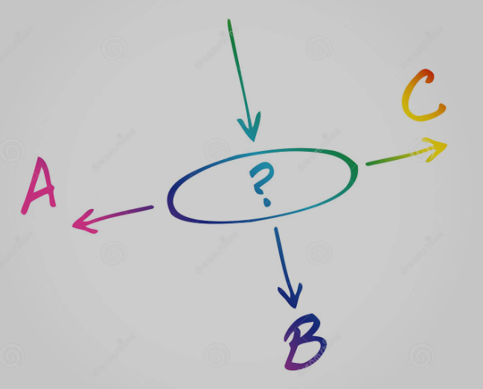
ROTEIRO
Parte 1
If.. else
Switch.. case
Parte 2
Exercícios

Slide 3
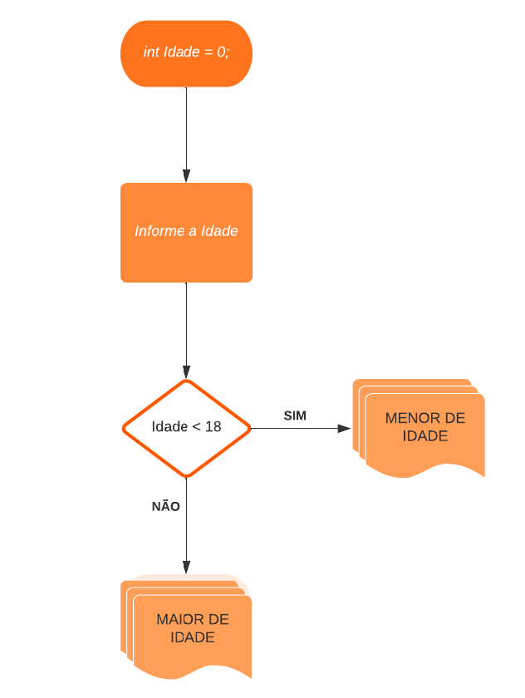
COMANDOS CONDICIONAIS
If.. else
Esse comando nos permite definir qual a direção que o fluxo do programa deve seguir dependendo de uma ou mais condições. Repare no fluxo abaixo:

Slide 4
COMANDOS CONDICIONAIS
If.. else
Como a gente expressa isso no JavaScript? Vamos á prática !

Slide 5
COMANDOS CONDICIONAIS
If.. else
Porém não é só isso. Considerando o exemplo anterior, a gente poderia ter uma regra bem diferente para considerar faixas etárias, que é considerada como um padrão no Brasil, que é:
Idade | Faixa Etária
Até 11 anos | Criança
De 12 á 17 anos | Adolescente
De 18 á 29 anos | Jovem
De 30 á 59 anos | Adulto
De 60 á 74 anos | Idoso
De 75 á 90 anos | Ancião
Mais de 90 anos | Velhice Extrema
E agora? Como representar isso ? Veja como ficaria um fluxograma:

Slide 6
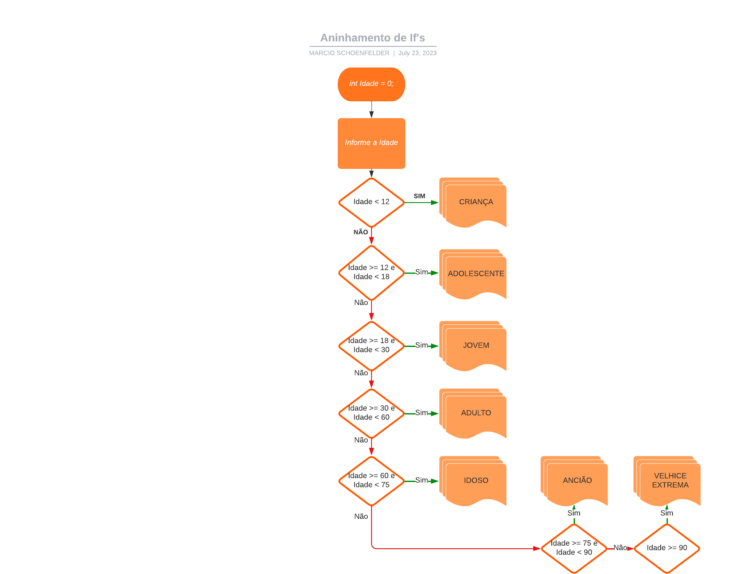
COMANDOS CONDICIONAIS
If.. else

Slide 7
COMANDOS CONDICIONAIS
If.. else
Como a gente expressa isso no JavaScript? Vamos á prática !

Slide 8
COMANDOS CONDICIONAIS
Switch.. case
Essa estrutura além de permitir organizar bem as condições, trabalha especificamente com valores absolutos, ouse já, aqui eu não posso testar intervalos. Mas como funcionaria o fluxo de um Switch.. Case? Veja o fluxo á seguir:

Slide 9
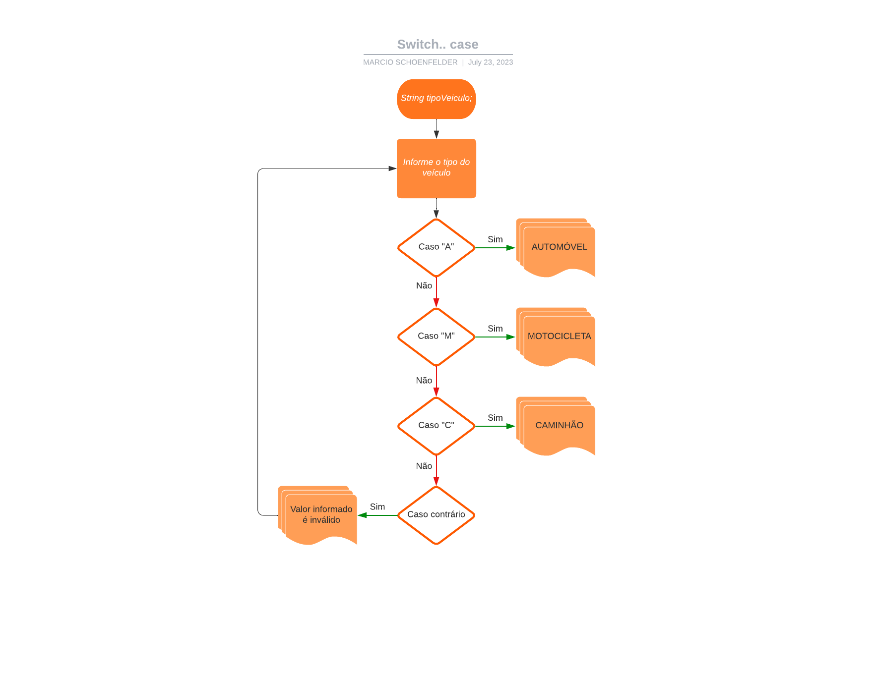
COMANDOS CONDICIONAIS
Switch.. case

Slide 10
COMANDOS CONDICIONAIS
Switch.. case
Como a gente expressa isso no JavaScript? Vamos á prática !

Slide 11

EXERCÍCIOS
VAMOS Á PRÁTICA ?

Slide 12
EXERCÍCIOS
Desenvolva os algoritmos para os problemas abaixo:
Informe o valor da taxa de entrega de um medicamento em uma farmácia. O valor deve variar conforme a tabela abaixo. A taxa de entrega padrão é R$5,00. Mostre o valor a ser cobrado pela entrega:
2) Verificar se a idade é menor que 18 (menor de idade), entre 18 e 64 anos (maior de idade) ou maior ou igual a 65 anos (idoso). Informar a idade e mostrar na tela em que grupo a idade se enquadra.
3) Escreva um algoritmo que calcule o IMC (Índice de Massa Corporal) de uma pessoa e mostre se em qual faixa da tabela abaixo ela se enquadra. Informar o peso e a altura da pessoa, calcular o IMC e mostrar em qual grupo se enquadra. Utilize a tabela á seguir:
Fórmula do IMC = peso / altura²
BAIRRO | VALOR
GARCIA | R$10,00
VELHA | R$12,00
VILA NOVA | R$8,00

Slide 13
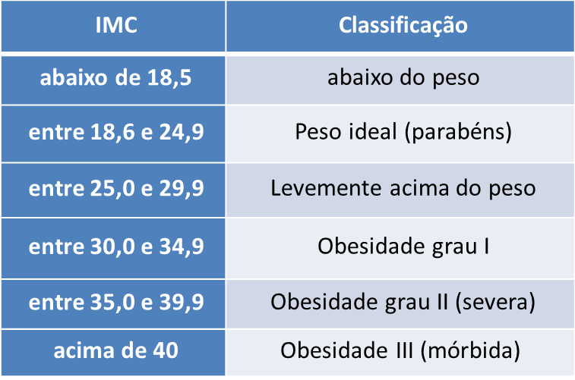
EXERCÍCIOS
4) Calcular o aumento de salário de acordo com o cargo. Ler salário e o código do cargo. Calcular o aumento salarial de acordo com o cargo da pessoa conforme a tabela abaixo. Imprimir o nome do cargo, o valor do aumento e o novo salário.
Código | Cargo | % Aumento
1 | Serviços Gerais | 50%
2 | Vigia | 30%
3 | Recepcionista | 25%
4 | Vendedor | 15%

Slide 14
EXERCÍCIOS
5) Verificar a classe eleitoral de uma pessoa. Ler a idade. Verificar se a idade é menor que 16 (não eleitor), entre 18 e 65 anos (eleitor obrigatório) ou idade igual a 16 ou 17 ou maior que 65 (eleitor facultativo). Informar a idade e mostrar na tela em qual grupo a idade se enquadra.
6) Elaborar um programa que leia a velocidade permitida em uma estrada e a velocidade de um condutor. Se a velocidade for inferior ou igual à permitida, exiba “Sem Multa”. Se a velocidade for de até 20% maior que a permitida, exiba “Multa Leve”. E, se a velocidade for superior a 20% da
velocidade permitida, exiba “Multa Grave”.
7) Escreva um programa que recebe três números inteiros como entrada e exibe o maior deles.
8) Escreva um programa que recebe um número inteiro como entrada e exibe se é par ou ímpar.
9) Escreva um programa que recebe o valor de um produto e, se o valor for maior que R$ 100, aplique um desconto de 10%. Caso contrário, não aplique desconto.
10) Escreva um programa que permita informar três números e calcule a média do aluno com base em média ponderada e mostre o conceito do aluno.

Slide 15
EXERCÍCIOS
8) Elaborar um programa que leia três lados e verifique se eles podem ou não formar um triângulo. Para formar um triângulo, um dos lados não pode ser maior que a soma dos outros dois. Caso possam formar um triângulo, exiba também qual o tipo do triângulo: Equilátero (3 lados iguais), Isósceles (2 lados iguais) e Escaleno (3 lados diferentes).

